Slide 1


Slide 2

Il convient de lancer le mode diaporama pour la diffusion de la leçon en classe
Réservé à l’enseignant (e)

Slide 3

Pictogrammes
Réservé à l’enseignant (e)

Slide 4
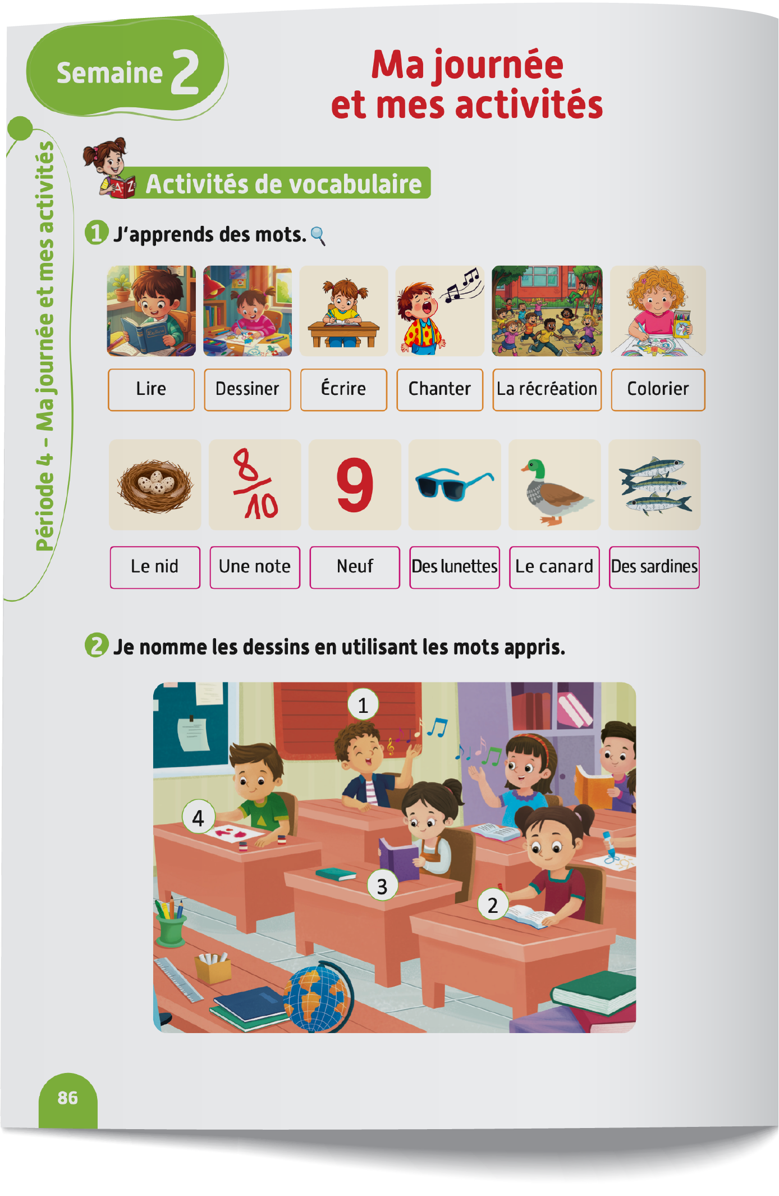
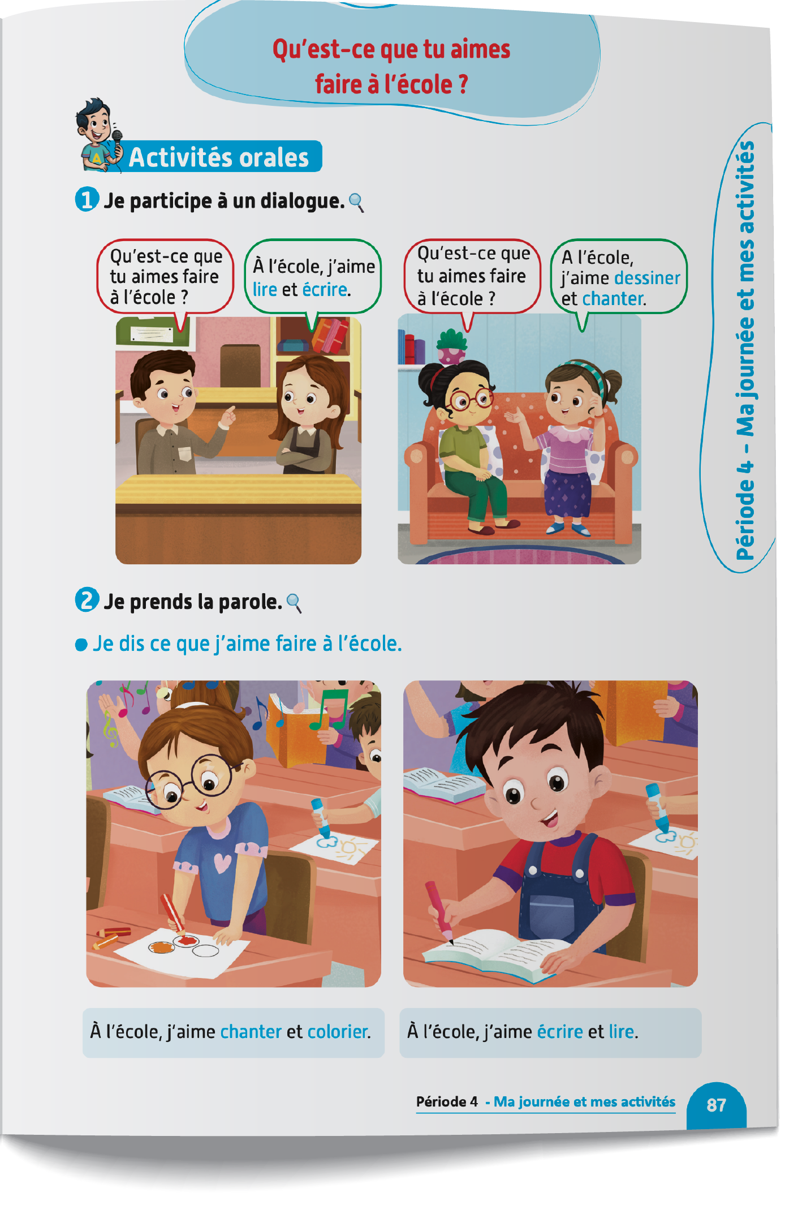
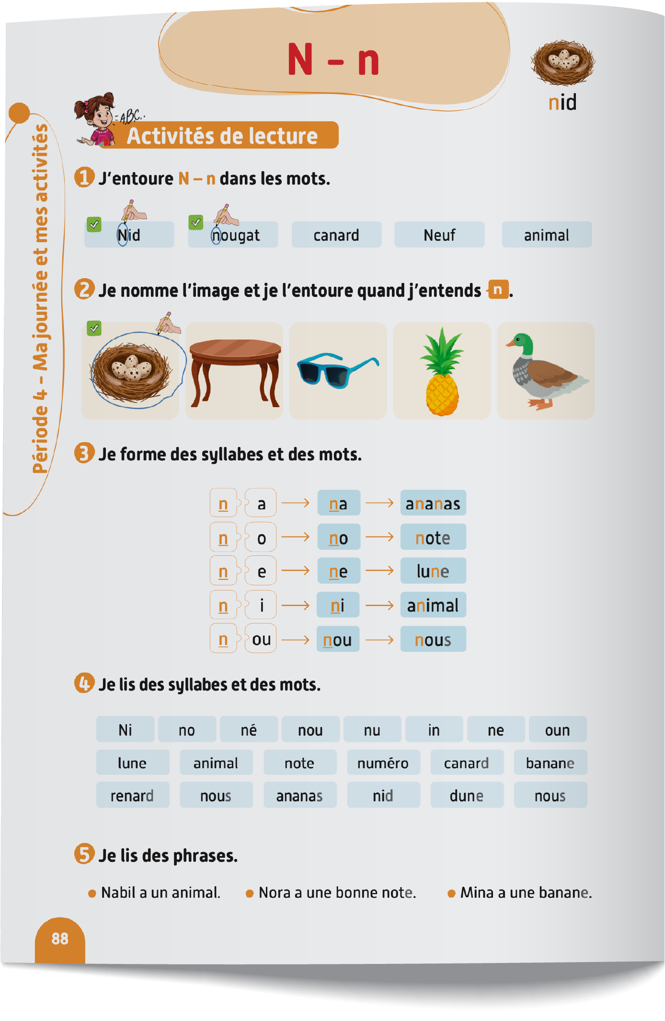
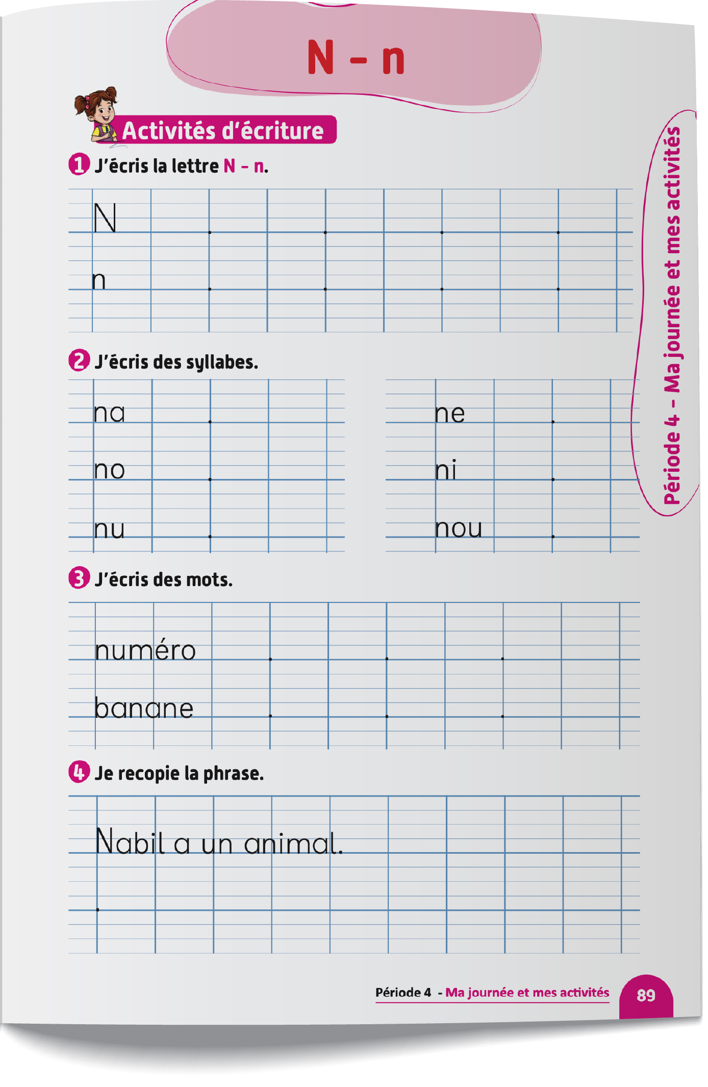
Contenu de la semaine
Réservé à l’enseignant (e)

Slide 5
Organisation de la semaine
Réservé à l’enseignant (e)
Présentation du vocabulaire
Exploitation du vocabulaire
Activités de vocabulaire sur livret
Oral – Dialogue
Lecture - Lettre n - N
Ecriture - Lettre n - N
Séance 5
Oral – Acte de parole
Lecture - Lettre n - N
Ecriture - Lettre n - N
Oral – Dialogue
Lecture - Lettre n - N
Ecriture - Lettre n - N
Séance 3
Séance 3
Oral - Acte de parole
Lecture -Lettre n - N
Ecriture - Lettre n - N
Révision
Lecture offerte

Slide 6



Plan de la séance 3
Réservé à l’enseignant (e)
1. Acte de parole
Répondre à la question : « Qu’est-ce que tu aimes faire à l'école ? »
Lecture de syllabes avec la lettre n.
Écriture de syllabes avec la lettre n.

Slide 7



Bonjour les enfants ! La leçon de français commence maintenant. Soyez attentifs.

Slide 8
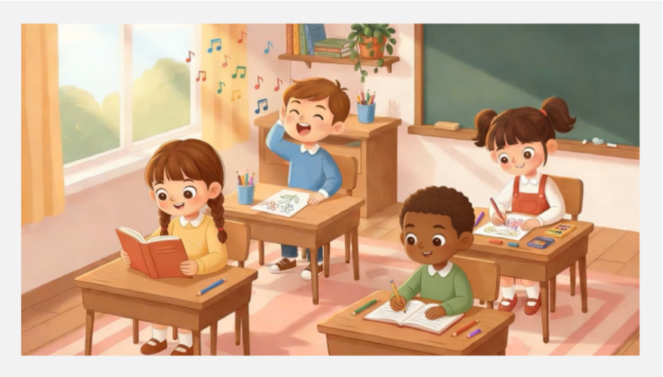
Avant de commencer, nous allons revoir la scène avec les mots du vocabulaire. Écoutez bien.

Slide 9



Lecture de la vidéo.

Slide 10

Qui veut passer au tableau pour décrire la scène ?

Slide 11
À propos du modelage des actes de parole :
Au début de la première année du primaire, le modelage des actes de parole se fait dans une langue comprise par les élèves pour garantir l’accès direct au sens. Le recours exclusif au français intervient immédiatement après la présentation.
Réservé à l’enseignant (e)

Slide 12

Maintenant, nous allons apprendre à répondre en français à la question :
« Qu’est-ce que tu aimes faire à l'école ? » avec Majd et Nada. Soyez attentifs !

Slide 13

Lecture de la vidéo.

Slide 14
Répétons ensemble.
À l’école, j’aime lire et écrire.
À l’école, j’aime dessiner et chanter.

Slide 15
Voici d’autres exemples.
À l’école, j’aime colorier.
À l’école, j’aime jouer à la récréation.

Slide 16




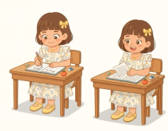
Qui veut passer au tableau pour jouer le dialogue en français ?
Qu’est-ce que tu aimes faire à _______ ?
À l’école, j’aime ______ et ______.

Slide 17

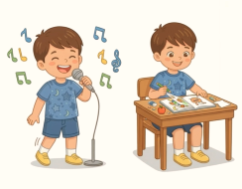
Qui veut passer au tableau pour jouer le dialogue en français ?
À l’école, j’aime ______ et ______.
Qu’est-ce que tu aimes faire à _______ ?

Slide 18


Chacun joue le dialogue avec son voisin.
Qu’est-ce que tu aimes faire à _______ ?
À l’école, j’aime _____________ .

Slide 19

Plan de la séance 3
Réservé à l’enseignant (e)
Répondre à la question : « Qu’est-ce que tu aimes faire à l'école ? »
2. Lecture
Lecture de syllabes avec la lettre n.
Écriture de syllabes avec la lettre n.

Slide 20

Maintenant, on va faire de la lecture. On va apprendre à lire la lettre n.

Slide 21
Aujourd’hui, nous allons apprendre à lire des syllabes avec le son « n ».
N n

Slide 22
C’est quelle lettre ?
N

Slide 23
C’est quelle lettre ?
n

Slide 24

Lecture de la vidéo.

Slide 25
Qui veut lire ?
n a > na

Slide 26
Qui veut lire ?
n o > no

Slide 27
Qui veut lire ?
n u > nu

Slide 28
Qui veut lire ?
n i > ni

Slide 29
Qui veut lire ?
n e > ne

Slide 30
Qui veut lire ?
n é > né

Slide 31
Qui veut lire ?
n ou > nou

Slide 32
Répétons ensemble.
na no nu ni ne né nou

Slide 33
Ouvrez le manuel à la page 88. Avec votre voisin, vous allez faire l’activité 3.

Slide 34
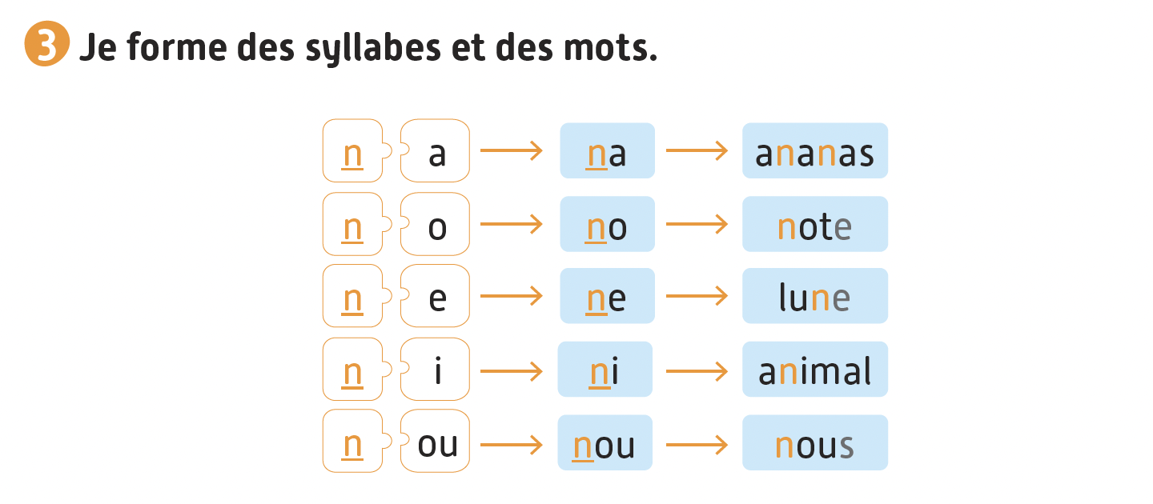

Maintenant, vous allez lire à votre voisin. À tour de rôle.

Slide 35
Plan de la séance 3
Réservé à l’enseignant
Réservé à l’enseignant (e)
Répondre à la question : « Qu’est-ce que tu aimes faire à l'école ? »
Lecture de syllabes avec la lettre n.
3. Écriture
Écriture de syllabes avec la lettre n.

Slide 36

Maintenant, nous allons faire de l’écriture.

Slide 37

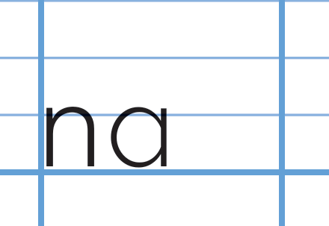
Je vais écrire la syllabe « na » sur le tableau. Regardez comment je fais.

Slide 38

Prenez vos ardoises.

Slide 39
Écrivez na.

Slide 40
Levez les ardoises. Je vais vérifier votre écriture.

Slide 41
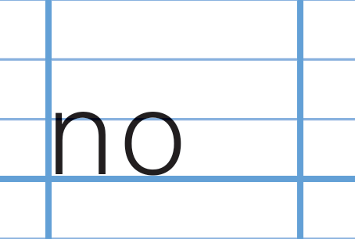
Maintenant, je vais écrire la syllabe « no » sur le tableau. Regardez comment je fais.

Slide 42
Écrivez no sur vos ardoises.

Slide 43
Levez les ardoises. Je vais vérifier votre écriture.

Slide 44
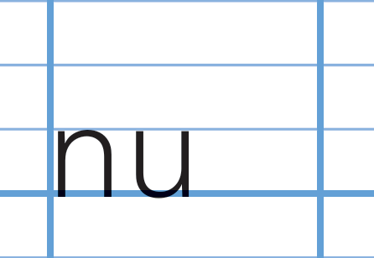
Maintenant, je vais écrire la syllabe « nu » sur le tableau. Regardez comment je fais.

Slide 45
Écrivez nu sur vos ardoises.

Slide 46
Levez les ardoises. Je vais vérifier votre écriture.

Slide 47
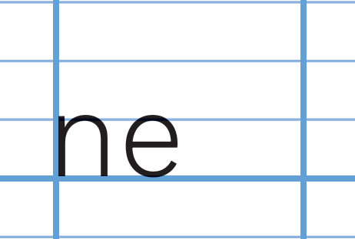
Maintenant, je vais écrire la syllabe « ne » sur le tableau. Regardez comment je fais.

Slide 48
Écrivez ne sur vos ardoises.

Slide 49
Levez les ardoises. Je vais vérifier votre écriture.

Slide 50
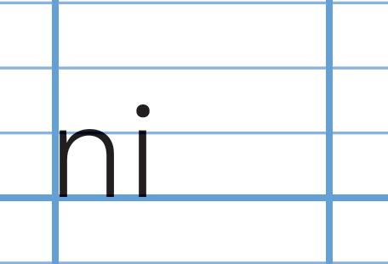
Maintenant, je vais écrire la syllabe « ni » sur le tableau. Regardez comment je fais.

Slide 51
Écrivez ni sur vos ardoises.

Slide 52
Levez les ardoises. Je vais vérifier votre écriture.

Slide 53
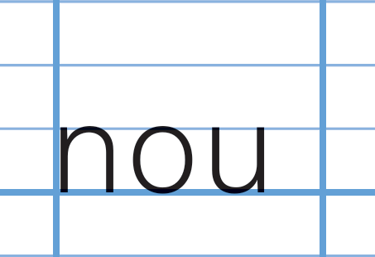
Maintenant, je vais écrire la syllabe « nou » sur le tableau. Regardez comment je fais.

Slide 54
Écrivez nou sur vos ardoises.

Slide 55
Levez les ardoises. Je vais vérifier votre écriture.

Slide 56
Prenez vos livrets à la page 89. Nous allons faire l’activité 2.

Slide 57

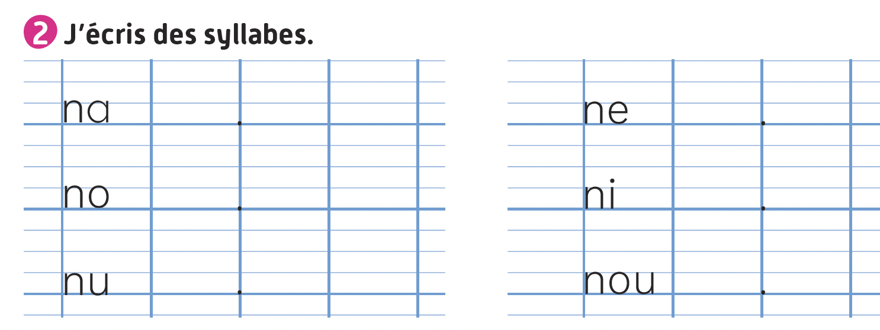
Écrivez les syllabes comme dans les exemples. Je vais circuler entre les rangs pour vous aider.

Slide 58
À la maison, vous aller recopier les syllabes dans vos cahiers.

Slide 59

La séance d’aujourd’hui est terminée. À Bientôt.

